Slide 1
ＩＣＴ機器の活用
②電子黒板
スライド資料 B2
兵庫県版研修プログラム
Notes:
〈タイトル〉
「教育の情報化」で教員が授業でＩＣＴを有効に活用することが求められています。
各種ＩＣＴの中で、最も普及しているのが実物投影機です。
実物投影機を有効に使うことで児童生徒がより「分かる授業」を実現することができます。

Slide 2
電子黒板の活用
スライド資料 B2-3
Notes:
〈タイトル〉
「教育の情報化」で教員が授業でＩＣＴを有効に活用することが求められています。
各種ＩＣＴの中で、最も普及しているのが実物投影機です。
実物投影機を有効に使うことで児童生徒がより「分かる授業」を実現することができます。

Slide 3
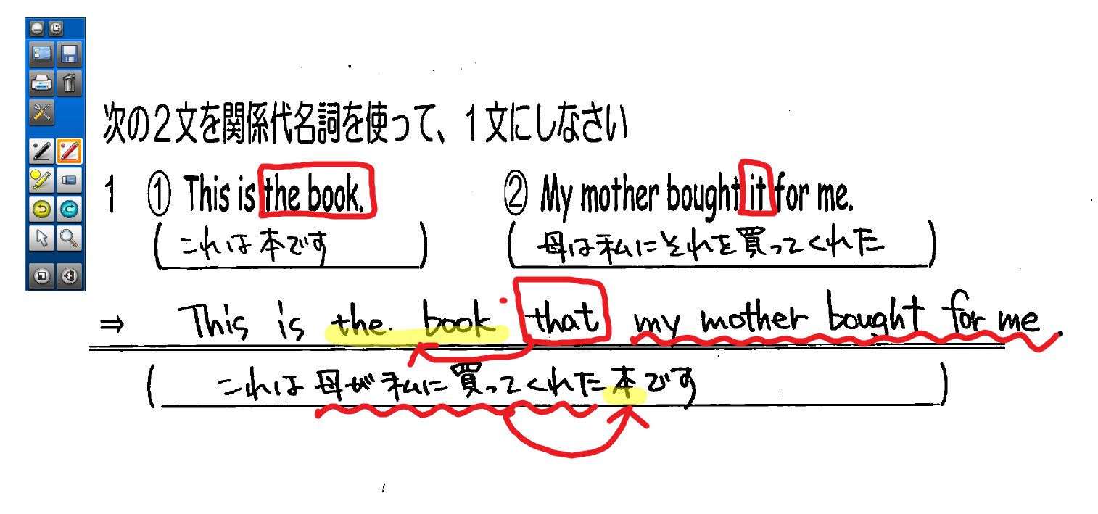
４ 様々な活用方法…(1)教科書や資料等の拡大
設問などを拡大表示することによって、重要なポイントを一緒に確認し、これから学習する課題を一斉に把握することができます。
電子黒板活用研修
Notes:
次に活用方法についてです。
教科書や資料等の拡大提示について説明します。
必要な資料をパソコンから呼び出し、拡大表示し、重要なポイントを確認することができます。
書き込み機能を活用すれば、ノート指導にも役立てることができます。

Slide 4
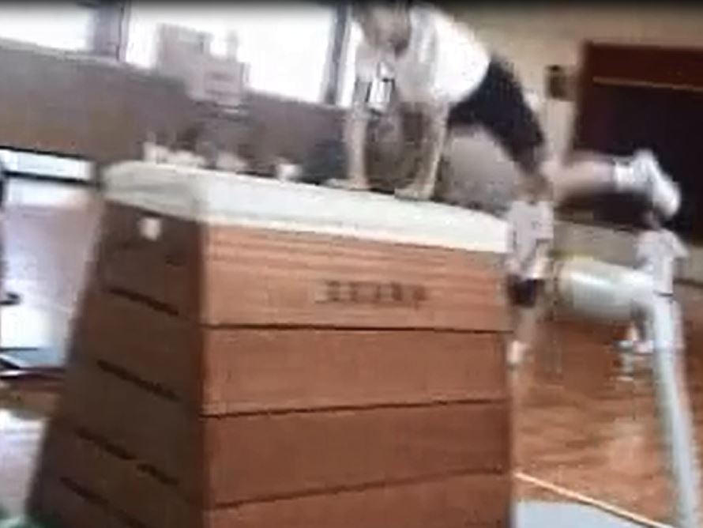
４ 様々な活用方法…(2)動画の活用
出典：Nicer IT ナビ http://www2.japet.or.jp/itnavi/jirei/teacher.html
児童生徒の演技や運動の様子をデジタルカメラ等で撮影しておけば、後から映像で確認しながら、自分の課題を見つけさせることができます。
電子黒板活用研修
Notes:
次に動画の活用について説明します。
デジタルカメラやビデオで動画を撮っておけば、その動画を拡大提示できます。
一時停止機能や書き込み機能を活用すれば、技術的な指導にも大変効果的です。
また、体育科においては、自分では確認できない自分自身の体の動きを見ることができ、確認・修正に役立てることができます。

Slide 5
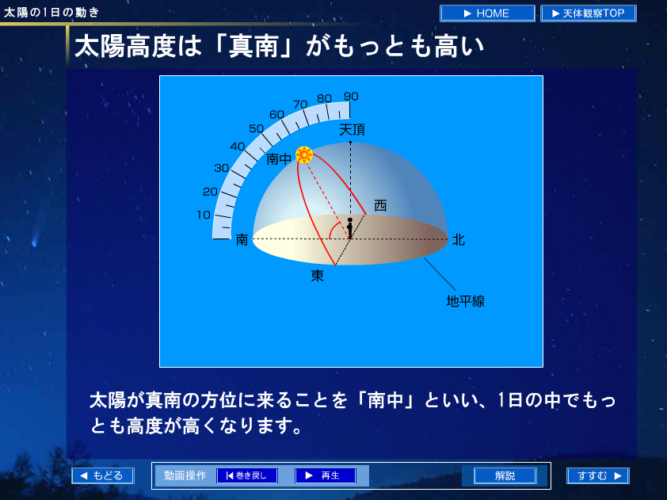
４ 様々な活用方法…(3)シミュレーションソフトの活用
出典：理科ネットワーク http://rikanet2.jst.go.jp/index.php
複雑な事象等はシミュレーションソフトを活用すると、分かりやすく説明することができます。
電子黒板活用研修
Notes:
次にシミュレーションソフトの活用について説明します。
インターネット環境が整っていれば、画面上からの操作で、Web上のシミュレーションソフトを活用することができます。
自由に使えるシミュレーションソフトがWeb上に多く存在します。
言葉では伝わりにくいこともシミュレーションソフトを活用することによって、イメージをつかませやすく理解が深まる場面も多くあります。

Slide 6
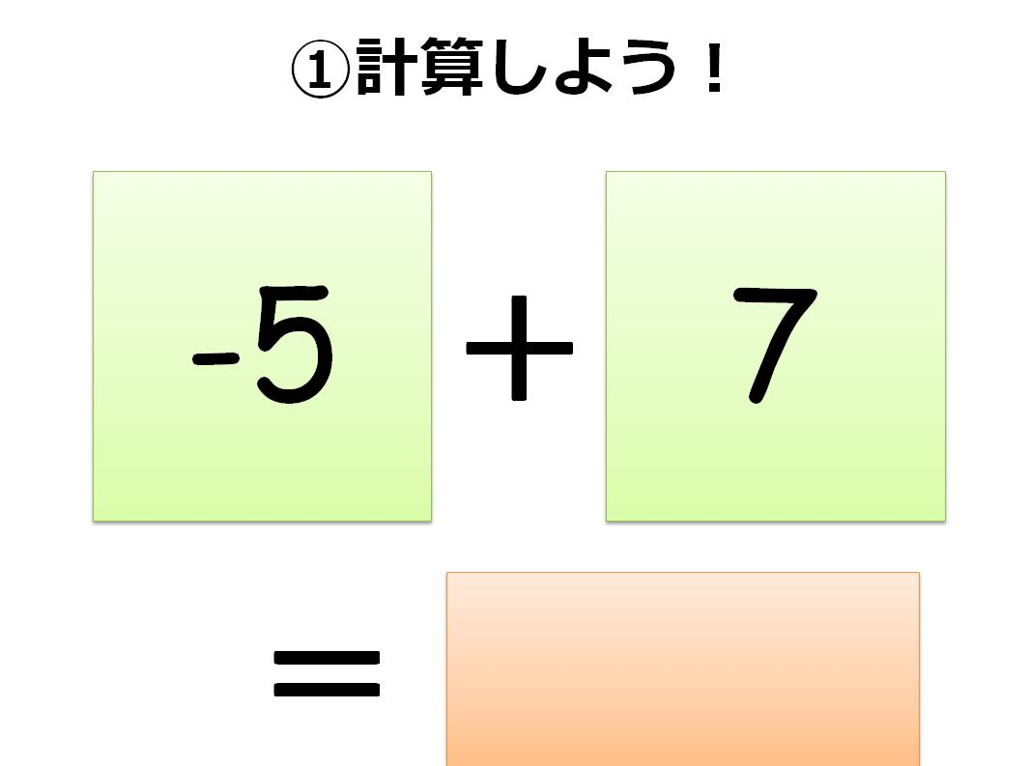
４ 様々な活用方法…(4)フラッシュ型教材の活用
振り返りや知識の定着にフラッシュ型教材がよく活用されます。Web上に無償で提供されている教材もありますが、自作してもそれほど時間を要しません。
電子黒板活用研修
Notes:
次にフラッシュ型教材の活用について説明します。
振り返りや知識の定着に有効なフラッシュ型教材です。
紙媒体より電子媒体を活用することによって短時間で作成でき、動きも加えることができ、興味関心を高めながら授業を展開することが可能です。
画面上で操作することができるため、児童生徒の反応を見ながら授業を進められます。
Web上に無償で提供されている教材も多くあります。

Slide 7
５ 話し合い･･･電子黒板を活用したオススメの授業
《校内研修で共有を》
  授業での活用場面を話し合い
  模擬授業で交流
電子黒板活用研修
Notes:
〈演習後の話し合いとして〉
グループで話し合って、発表しましょう。
・電子黒板を、授業のどの場面でどのように活用するのがよいと思いますか？
これからも研修を深めるためには、教員のアイデアの共有が必要になります。

